Slide 1
Phainiks
Milestone 1 : Présentation du noyau système

Slide 2
Déroulé de présentation
I) fiche d’identité
1) Tempo
2) Intentions
3) Références
II) noyau system
1) Core Mechanic
2) 3C
III) bottom up
1) Diagramme de Ventrice
2) Perspective d’avenir/avancement projet

Slide 3
Tempo
Répétition
Variation
Evolution
Mémoriser
Apprendre
S’adapter

Slide 4
Intentions
Des éléments dans un temps imparti et des boucles
→ exploration et réflexion
Des rythmes qui évoluent au fur et à mesure du niveau
→ apprendre et s’adapter
Des éléments indépendant des boucles
→ nouveaux angles de réflexion

Slide 5


Références – La boucle
Deathloop, de Arkane Studios, édité par Bethesda Software, 2021
Minit, de JW, Kitty, Jukio, Dom, édité par Devolver Digital, 2018

Slide 6
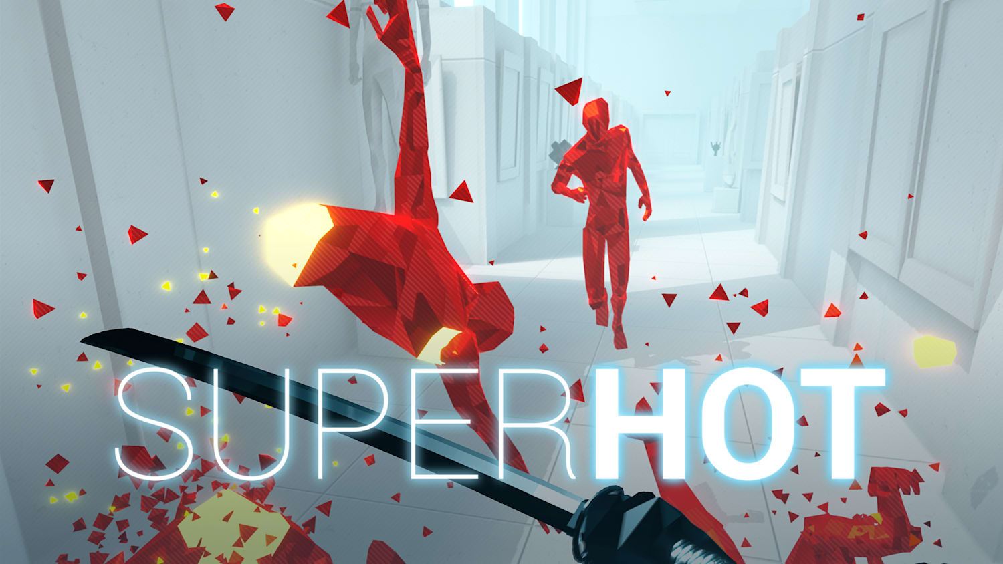

Références – Le déplacement
SUPERHOT, de SUPERHOt TEAM, 2016
Pokémon Mystery Dungeon Rescue Team DX, de Spike Chunsoft, édité par The Pokémon Company, 2020

Slide 7
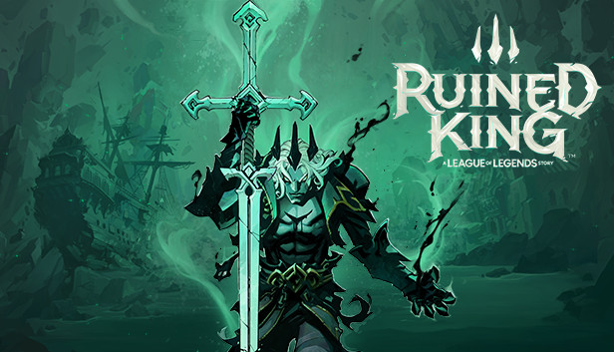

Références – Terrain évolutif
Baba is You, de Hempuli Oy
Ruined King : A League of Legends Story, de Airship Syndicate, édité par Riot Forge

Slide 8
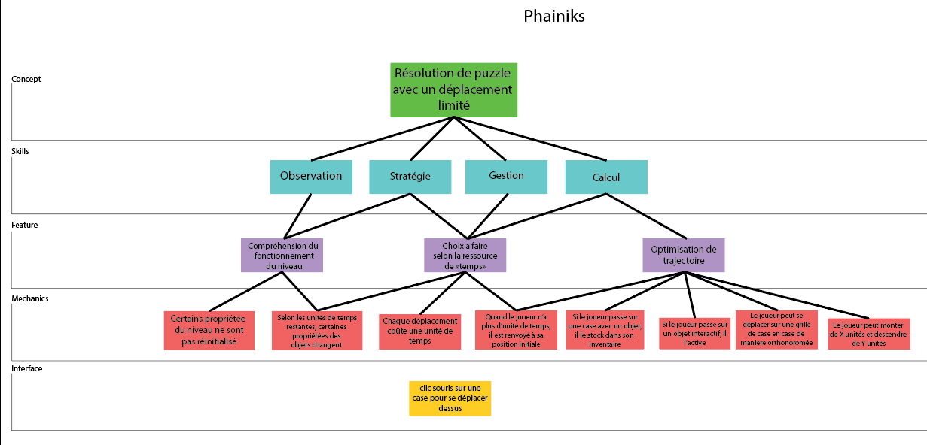
Diagramme de Ventrice

Slide 9
Perspective d’avenir/avancement projet
Puzzle Game 3D
Travail de Level Design
RGD et recherche d’ingrédient
Level Editor et Outils dans Unity

